Slide 1
Fundamentos de Organización de Datos
1
Curso 2016
Notes:
1
1

Slide 2
Árboles B+
Constituyen una mejora sobre los árboles B, pues conservan la propiedad de acceso aleatorio rápido y permiten además un recorrido secuencial rápido.
Conjunto índice: Proporciona acceso indizado a los registros. Todas las claves se encuentran en las hojas, duplicándose en la raíz y nodos interiores aquellas que resulten necesarias para definir los caminos de búsqueda.
Conjunto secuencia: Contiene todos los registros del archivo. Las hojas se vinculan para facilitar el recorrido secuencial rápido. Cuando se lee en orden lógico, lista todos los registros por el orden de la clave.

Slide 3
Búsqueda B+
La operación de búsqueda en árboles B+ es similar a la operación de búsqueda en árboles B. El proceso es simple, sin embargo, ya que todas las claves se encuentran en las hojas, deberá continuarse con la búsqueda hasta el último nivel del árbol.

Slide 4
Inserción B+
Dificultad: Inserción en nodo lleno (overflow).
El nodo afectado se divide en 2, distribuyéndose las claves lo más equitativamente posible. Una copia de la clave del medio se promociona al nodo padre. El nodo con overflow se divide a la mitad.
Al copiar la clave que se promociona al nodo derecho, este queda más cargado.
La copia de la clave sólo se realiza en un overflow ocurrido a nivel de hoja.
Caso contrario -> igual tratamiento que en árboles B.

Slide 5
Bajas en B+
La operación de eliminación en árboles B+ es más simple que en árboles B. Esto ocurre porque las claves a eliminar siempre se encuentran en las páginas hojas. En general deben distinguirse los siguientes casos, dado un árbol B+ de orden M:
Si al eliminar una clave, la cantidad de claves que queda es mayor o igual que [M/2]-1, entonces termina la operación. Las claves de los nodos raíz o internos no se modifican por más que sean una copia de la clave eliminada en las hojas.

Slide 6
Bajas en B+
Si al eliminar una clave, la cantidad de llaves queda menor que [M/2]-1, entonces debe realizarse una redistribución de claves, tanto en el índice como en las paginas hojas.
Si la redistribución no es posible, entonces debe realizarse una fusión entre los nodos.

Slide 7
7
Árboles B+
Ejemplo con árbol de orden 4
Claves:
+50, +75, +23
Notes:
7

Slide 8
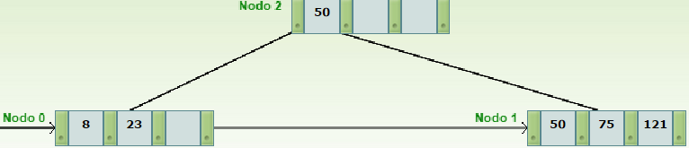
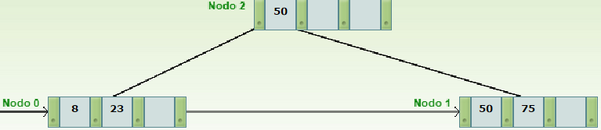
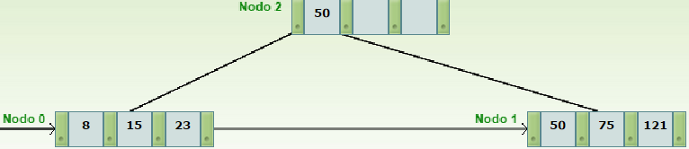



+50, +75, +23
, +8
, +121
, +15
, +2
8
Notes:
8

Slide 9
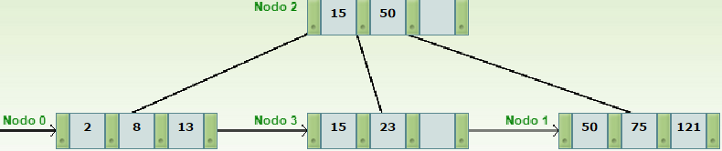
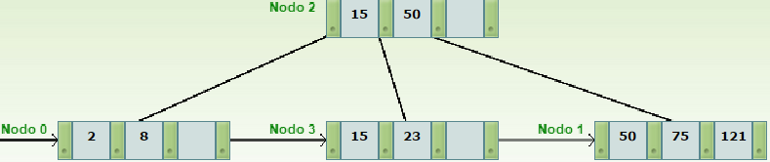
+2
, +13
, +88
9
Notes:
9

Slide 10
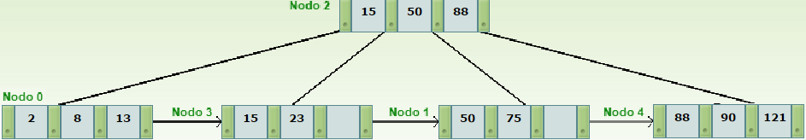
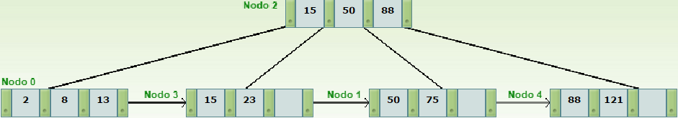
10
+88
, +90
, +100

Slide 11
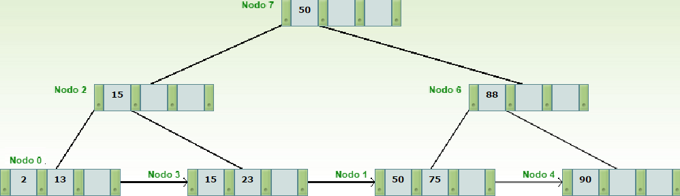
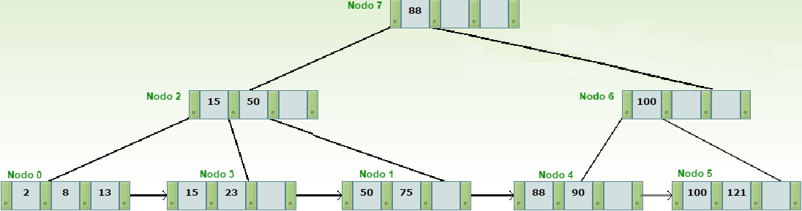
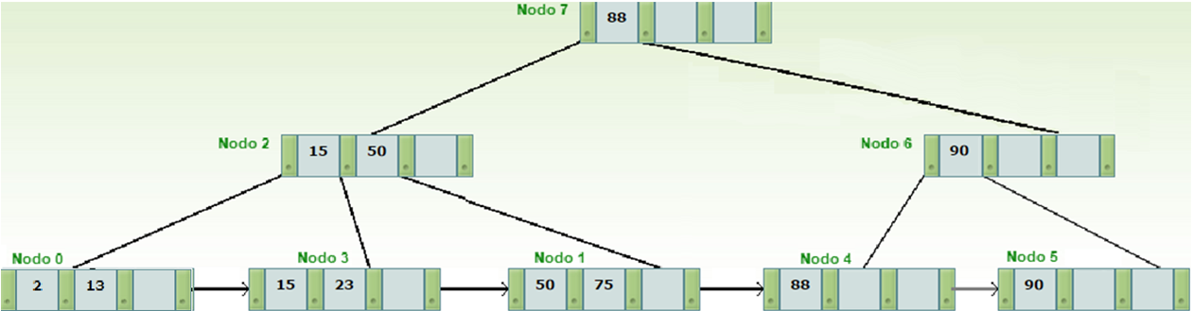
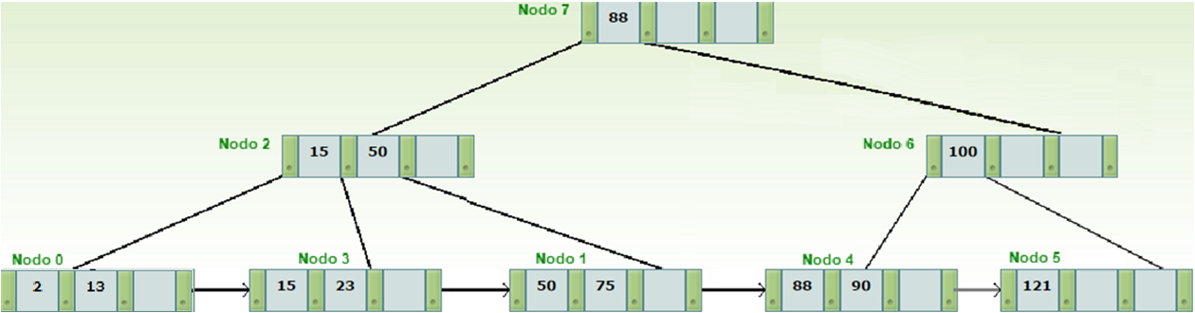

+100
, -8
11
, -100
, -121
, -88
Notar que en este caso, ante disparidad de carga, el hermano izquierdo queda más cargado.
Notes:
11

Slide 12
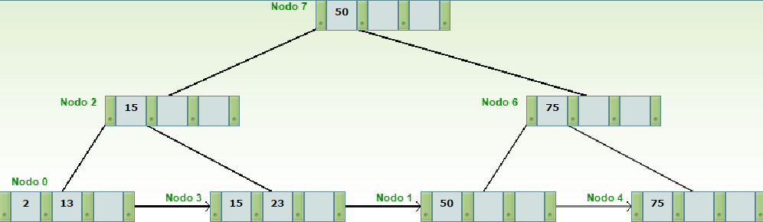
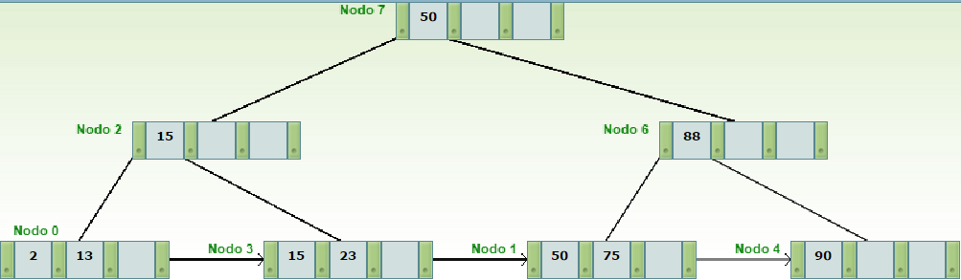
12
-90
, -50
Notes:
12

Slide 13
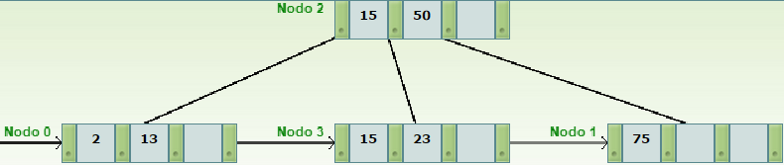
13
Estado final:
Notes:
13

